Slide 1

Условия эффективного Моделирования метапредметной среды на этапе предшкольной подготовки
Вихерева Н.А., руководитель школы «Гармония»
(Из опыта работы Школы развития «Гармония» лицей №121 Советского района г. Казани

Slide 2
Цель предшкольной подготовки - создание безопасной образовательной среды для успешного перехода от игровой деятельности к учебной деятельности для детей 6-7 лет.

Slide 3

«Взаимодействие ребенка с окружающей средой является не фактором, а источником развития», -
Л.С.Выготский

Slide 4
Уровень сформированности предпосылок познавательных УУД
Повторить рисунок по образцу
Выполнили задание
37% участников мониторинга

Slide 5
Метапредметные
компетенции педагогов
Планируемые
результаты
Метапредметная
среда
Технологии
Ресурсы

Slide 6
Компоненты метапредметной среды на этапе предшкольной подготовки
развивающий компонент
познавательный компонент
социальный компонент
личностный

Slide 7
Новообразования на конец 7 лет:
(По Л.С.Выготскому)
- внутренний план действий;
– возникновение интегративного мышления, рефлексии;
– формирование иерархии побуждений, иерархии мотивов;
– рождение Я-концепции, самооценки.

Slide 8
Задачи на этапе предшкольного возраста:
формирование потребностей и мотивов нового незнакомого вида деятельности – учебной,
создание условий для принятия новой социальной роли школьника
и осознанию собственного мнения,
- формирование предпосылок к учебной саморегуляции.

Slide 9
Метапредметный подход на этапе предшкольной подготовки
Межпредметное содержание
(интегрированные занятия)
Предпосылки к универсальным учебным действиям
(развитие речи, развитие мыслительных действий, развитие саморегуляции, развитие коммуникативных навыков, )

Slide 10
Интегрированный подход
Циклы развивающих занятий:
- познавательный цикл (развитие речи, развитие мышления)
-художественно-эстетический цикл (развитие мелкой и крупной моторики, музыкального слуха, певческого голоса, эстетического вкуса, культуры движений)
- коммуникативный цикл (развитие социальных навыков, навыков сотрудничества)
-

Slide 11
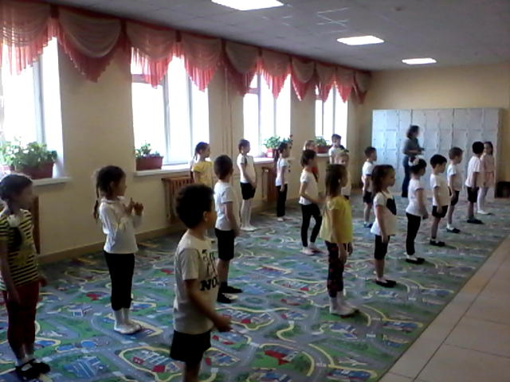

Slide 12
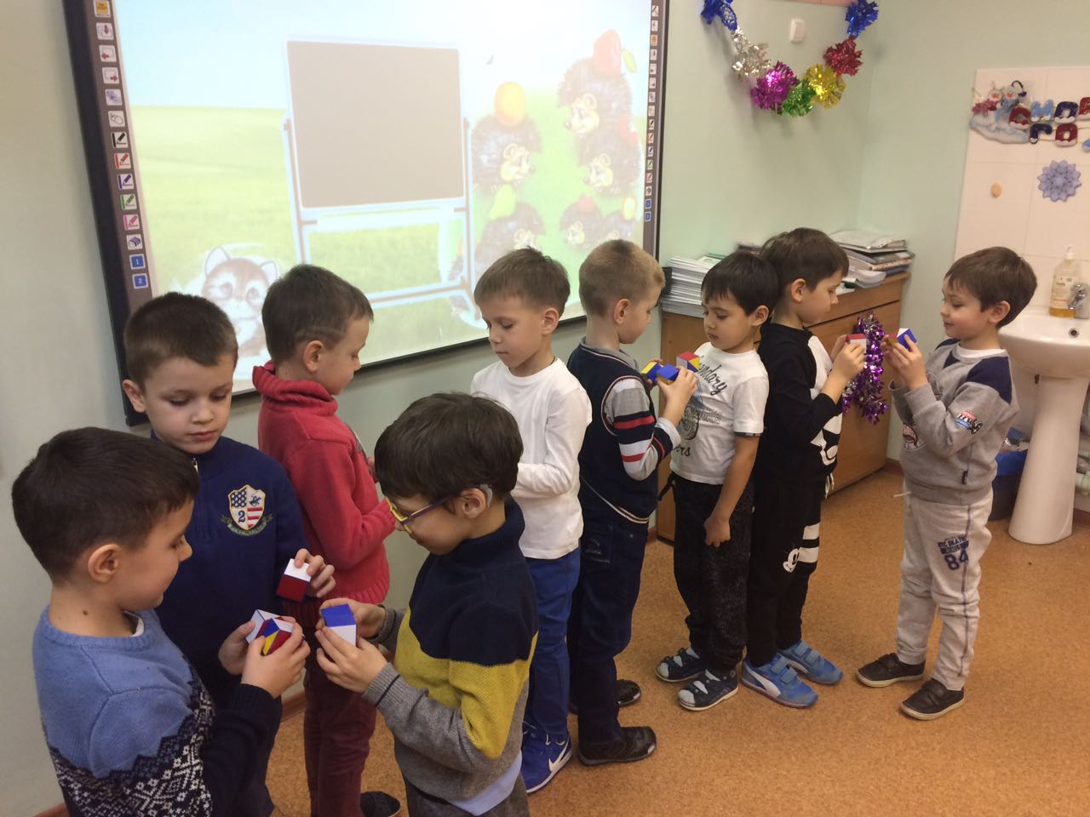

Slide 13
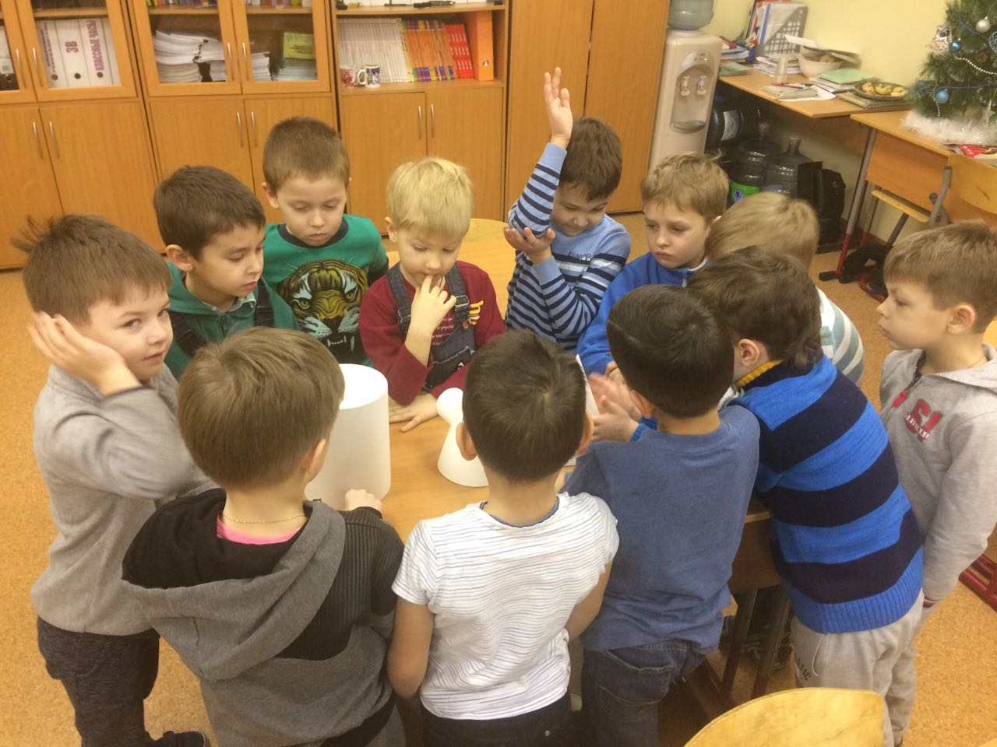

Slide 14
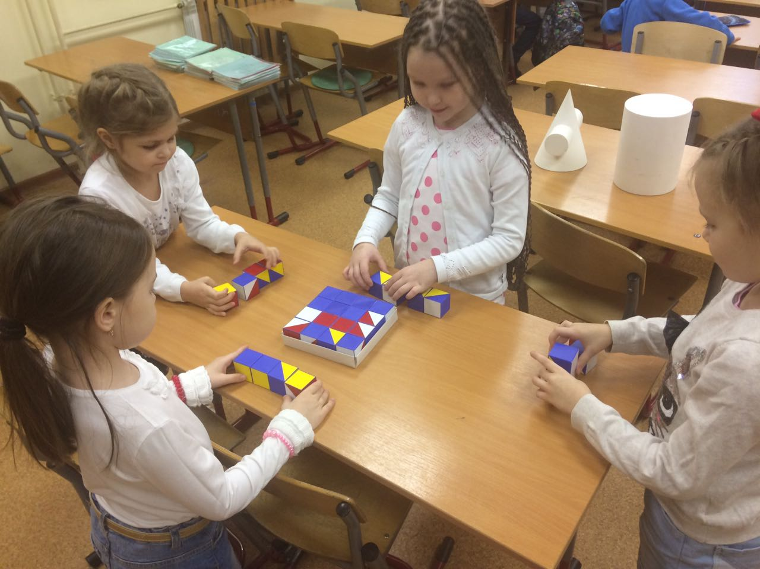

Slide 15
Компоненты развивающего занятия
Ситуация удивления, интрига,
фонематическая зарядка,
зарядка для пальчиков,
минутка релаксации.

Slide 16
Концепция интегрированного занятия
Ситуация удивления, интрига | 1 минуты
Фонематические упражнения | 2 минуты
Погружение в сюжетную ситуацию | 15 минут
Минутка релаксации/ динамическая пауза | 1 минуты
Упражнения на мелкую моторику | 1 минуты
Самостоятельное выполнение заданий, упражнений | 6 минут
Самопрезентация результата | 4 минуты

Slide 17
Ресурсы
Комплект «Предшкольная пора»
Н.Ф. Виноградовой
Авторские программы
С.Н. Блиновой «Тропинки радости»,
Л.Н. Степановой «Ритмика»,
Модифицированная программа по хоровому пению Д.А.Рогозиной .

Slide 18

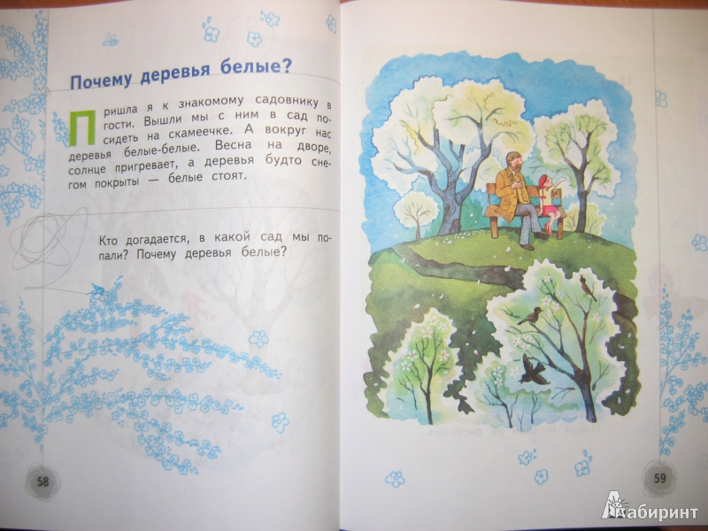
Программное обеспечение
Методический комплекс пособий «Предшкольная пора» Н.Ф.Виноградова

Slide 19
Планируемые метапредметные результаты
На этапе предшколы у детей 6-7 лет будут сформированы следующие качества:
- положительные социальные навыки,
- положительное отношение во время учебных занятий в коллективе – опыт учебного сотрудничества;
- предпосылки к формированию УУД – залог успешной учебной деятельности,
-предпосылки для формирования регулятивных умений в рамках учебной деятельности,
- положительная учебная мотивация

Slide 20
Система мониторинга
Диагностическая работа №1
Цель – выявление уровня первичных представлений и предпосылок необходимых для формирования учебной деятельности.
Структура заданий: регулятивный,
познавательный, нравственно-ценностный компонент личностного развития.

Slide 21
Диагностическая работа №2
Цель – определение динамики развития потенциала ребёнка.
Структура заданий: регулятивный,
познавательный, нравственно-ценностный компонент личностного развития

Slide 22
Метапредметные компетенции педагога
Познавательные компетенции
Форма реализации - самообразование
Коммуникативные компетенции
Форма реализации – дискуссии, диспуты, тренинги
Способность к рефлексии
Форма реализации – самоанализ

Slide 23

Шкала профессионального саморазвития
Новаторство
Инновационная деятельность
Базовый уровень профессиональных компетенций (методика преподавания,
предметное содержание, …)

Slide 24
Технологическая карта саморазвития педагога (рефлексия )
Учебная деятельность | Виды работы | Цель/этап | Предмет/ объект | Средства (приемы, техники, технологии, методики) | Ресурсы | Эффективность
1 четверть
2 четверть
3 четверть
4 четверть
Внеурочная деятельность
1 четверть
2 четверть
3 четверть
4 четверть

Slide 25
Методический семинар с воспитателями
и методистами ДОО
Тема:
«Актуальные проблемы готовности детей предшкольного возраста к формированию учебной деятельности на начальной ступени школьного образования», 18 ноября 2016 года

Slide 26
Родительское собрание в детском саду
Тема:
«Рекомендации родителям по подготовке детей к школе»,
ДОУ №143, 7 февраля 2017 г.

Slide 27
Система работы с родителями
Принцип обратной связи
Декабрь и апрель -
открытые занятия для родителей
Три родительских собрания
Индивидуальные консультации

